Slide 1
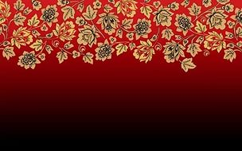
«Народные куклы» (изготовление тряпичной куклы-колокольчик)
Подготовила: С.А. Иванишина.

Slide 2
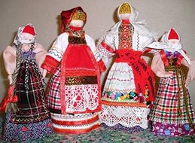
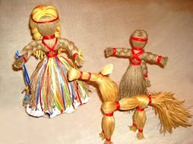
Кукла – знак человека, его игровой образ - символ.
В этой роли она фокусирует время, историю культуры, историю страны и народа, отражая их движение и развитие.

Slide 3
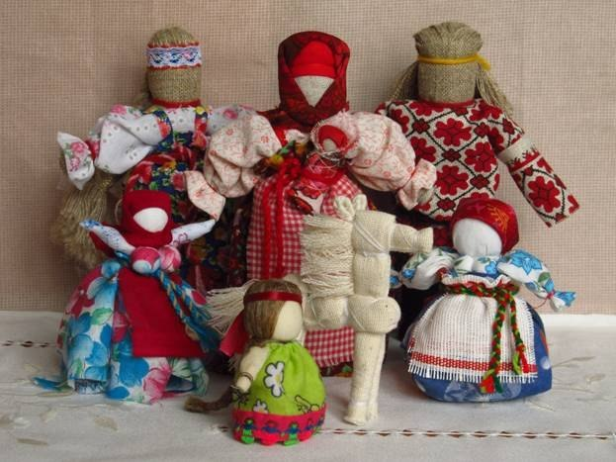
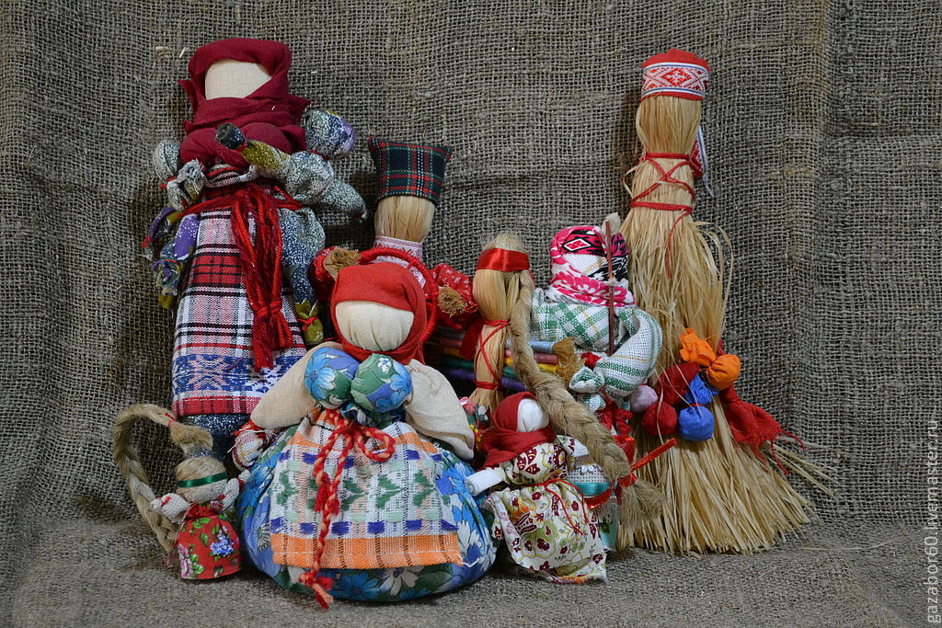
Архетипы народных кукол

Slide 4
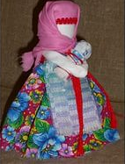
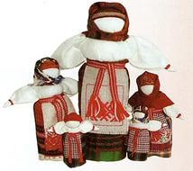
Столбушка (столбец, полено, чурка)

Slide 5
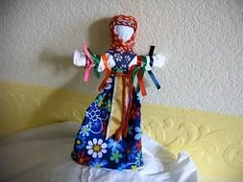
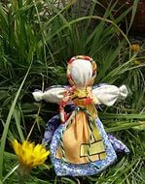
Крестушка или крестец, кукла на палочке

Slide 6
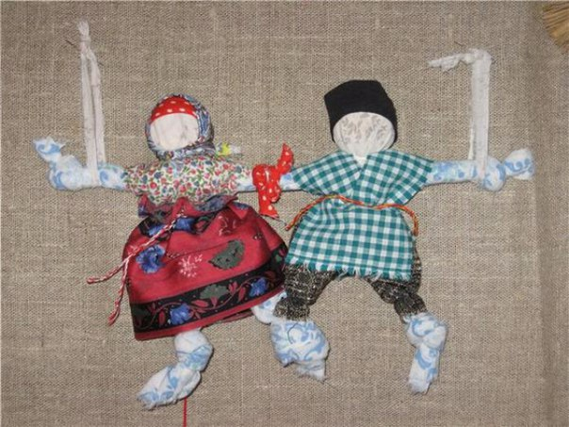
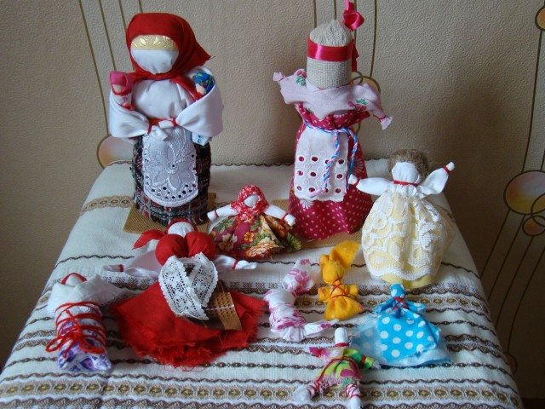
Узловая, узелковая кукла

Slide 7
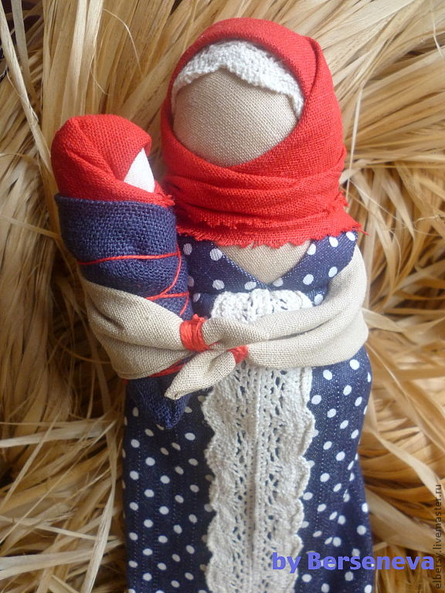
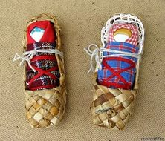
Пеленашка, закрутка (скрутка, скатка, скалка)

Slide 8
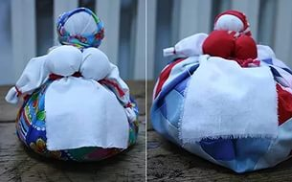
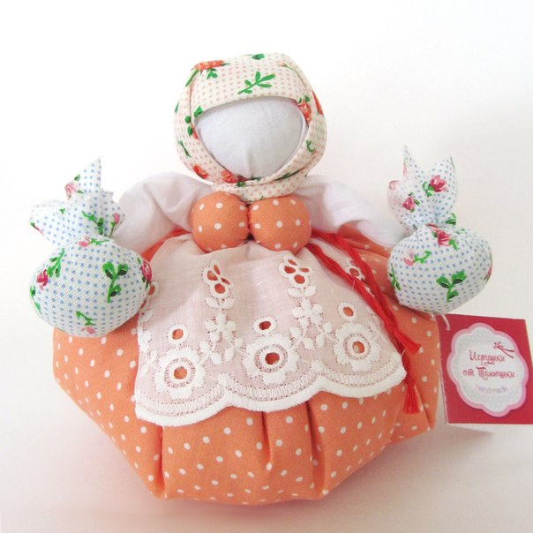
Набивная кукла-мешочек

Slide 9
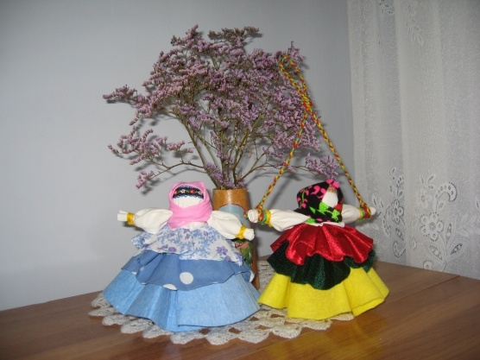
Предлагаю вам сделать куклу Колокольчик

Slide 10
1. Берём синтепон (вату или ветошь) и скатываем в шарик. 2. К этому шарику привязываем колокольчик на нитке. 3. Этот шарик из синтепона кладём в центр большого круга и обвязываем его. 4. Получилась первая (самая нижняя) юбочка. А внутри юбочки – звонкий колокольчик! (Из личного опыта – желательно, чтобы нижняя юбочка была из более плотной ткани, так как это опора - на ней и будет «стоять» куколка. 5. Теперь берём круг поменьше, также ровненько надеваем и обвязываем. Вот и вторая юбчонка получилась. 6. В ход идёт самый маленький кружок ткани. Расположив головку в его центре, обвязываем. Вот и готова третья юбочка. 7. Белый квадратный лоскут для лица складываем противоположными углами к центру. 8. Прикладываем сложенный таким способом белый лоскут к голове так, чтобы ниже шеи оставалось примерно 1 см подгиба. При необходимости расправляем складки на лице и фиксируем ткань ниточкой на шее. 9. Для того, чтобы получились ручки надо загнуть острые кончики внутрь и сделать манжеты – цветными нитками завязать на расстоянии примерно 1 см от края. 10. Надеваем на головку очелье (повойник) – цветную тесёмку вокруг головы. 11. Теперь надеваем косыночку и завязываем её под ручками.

Slide 11
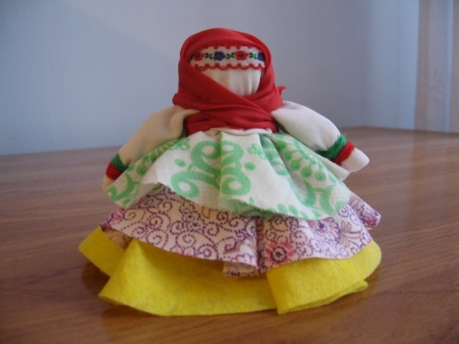
Спасибо за внимание!

